Slide 2
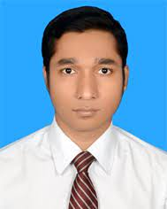
শিক্ষক পরিচিতি
পাঠ পরিচিতি
পুষন দেবনাথ
সহকারী শিক্ষক (ব্যবসায় শিক্ষা)
হিসাব বিজ্ঞান
চন্ডিপুর মনসা উচ্চ বিদ্যালয়
অধ্যায়ঃ নবম
রামগঞ্জ, লক্ষ্মীপুর
সময়ঃ ৪০ মিনিট
মোবাইলঃ০১৭৮৭৭৪৮৯৩৮
তারিখঃ ০৬-১১-২০২২খ্রিঃ

Slide 3
জনাব রহিম একজন ব্যবসায়ী। তিনি তার ব্যবসায়ের সকল হিসাব দু তরফা দাখিলা পদ্ধতিতে অনুসরণ করে থাকেন। কিছুদিন যাবত তিনি তার ব্যবসায়ের আর্থিক অবস্থা সম্পর্কে জানতে চান, তিনি ব্যবসায়ের লাভ ক্ষতির দিকটি আরো ভালভাবে পর্যবেক্ষণ করে দেখতে চান। এলক্ষ্যে তিনি তার হিসাবরক্ষক জনাব জামানকে বিষয়টি জানালে জনাব জামান খতিয়ানের বই নিয়ে হিসাবের জের গুলোকে একটি আলাদা খাতায় তুলে নিয়ে একটি তালিকা করতে লাগলেন।
চল প্রথমে একটি গল্প পড়ি
ব্যবসায়ের সঠিক লাভ ক্ষতি সম্পর্কে জানতে হলে তার পূর্বে সকল হিসাব ঠিক আছে কিনা তার গাণিতিক নির্ভূলতা ঠিক করে নিচ্ছি।
আপনি এগুলো লিস্ট করেছেন কেন?
আমাকে ব্যবসায়ের লাভ ক্ষতি সম্পর্কে বলেন?
যেকোন হিসাবের সঠিক ফলাফল পেতে তার গাণিতিক নির্ভুলতা করে নেয়া জরুরী

Slide 4
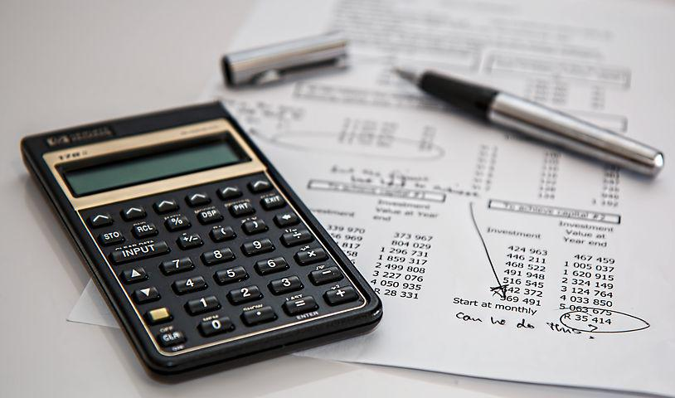
আজকের পাঠ
রেওয়ামিল

Slide 5
আজকের পাঠ শেষে শিক্ষার্থীরা.....................
রেওয়ামিল সম্পর্কে বলতে পারবে।
রেওয়ামিলের ছক প্রস্তুত করতে পারবে।
রেওয়ামিল ছকে হিসাবের গাণিতিক নির্ভুলতা যাছাই করতে পারবে।

Slide 6
রেওয়ামিল ধারণা
ব্যবসায় লাভ ক্ষতি ও আর্থিক অবস্থা নির্ণয়ের পূর্বে হিসাবের নির্ভূলতা যাছাই করে নেওয়ার জন্য যে বিবরণী প্রস্তুত করা হয় তাকে রেওয়ামিল বলে।
খতিয়ানের নির্ভুলতা যাচাইয়ের জন্য কোন নির্দিষ্ট দিনে একখানা পৃথক খাতায় বা কাগজে সকল হিসাবের জেরগুলো ডেবিট ও ক্রেডিট এই দুই পাশে বিভক্ত করে যে বিবরণী প্রস্তুত করা হয়ে, তাকে রেওয়ামিল বলে।
রেওয়ামিলের ডেবিট দিকের যোগফল ও ক্রেডিট দিকের যোগফল সমান হলে সাধারণত ধরে নেওয়া হয় খতিয়ানে কোন ভুল নেই।
অপর দিকে দুই পাশে না সমান হলে বুজতে হবে দু তরফা দাখিলা অনুসারে কোথাও কোন ভুল-ত্রুটি আছে।

Slide 7
রেওয়ামিলের নমুনা ছক
প্রতিষ্ঠানের নাম…………………
রেওয়ামিল
………… সালের …… ……তারিখের জন্য
ক্রমিক নং | হিসাবের নাম | খঃ পৃঃ | ডেবিট টাকা | ক্রেডিট টাকা

Slide 8
রেওয়ামিলের ডেবিট ও ক্রেডিট পাশে যে হিসাবগুলো বসবেঃ
মোট ডেবিট
মোট ক্রেডিট
মালিকানা স্বত্ব
সম্পদ
দায়
ব্যয়
আয়

Slide 9
খতিয়ানের ডেবিট জের রেওয়ামিলের ডেবিট দিকে বসে আর খতিয়ানের ক্রেডিট জের রেওয়ামিলের ক্রেডিট দিকে বসবে।
রেওয়ামিল
ডেবিট
ক্রেডিট
যাবতীয় সম্পদসমূহঃ ভূমি, দালানকোঠা, ইজারা সম্পত্তি, আসবাবপত্র, যন্ত্রপাতি, বিনিয়োগ, দেনাদার/প্রাপ্য, হাতে নগদ, সুনাম
যাবতীয় খরচ/ ব্যয়সমূহঃ ক্রয়, প্রারম্ভিক মজুদ, মজুরি, বেতন, বিজ্ঞাপন, ভাড়া, কমিশন, মেরামত, অফিস খরচ, কুঋণ, বাট্টা
অগ্রিম খরচঃ অগ্রিম প্রদত্ত বেতন, ভাড়া, মজুরি
প্রাপ্য আয়সমূহঃ বিনিয়োগের প্রাপ্য সুদ,প্রাপ্য কমিশন, প্রাপ্য ভাড়া
যাবতীয় দায়সমূহঃ পাওনাদার/প্রদেয়, ব্যাংক জমাতিরিক্ত
যাবতীয় আয়সমূহঃ বিক্রয়, প্রাপ্ত সুদ, প্রাপ্ত বাট্টা, উপভাড়া, বিনিয়োগের সুদ , ব্যাংক জমার সুদ।
অনুপার্জিত আয়ঃ অগ্রিম ভাড়া প্রাপ্তি, অগ্রিম পরামর্শ ফি প্রাপ্তি।
মুনাফা দ্বারা সৃষ্ট সঞ্চিতিঃ কুঋণ সঞ্চিতি, দেনাদার বাট্টা সঞ্চিতি, সাধারণ সঞ্চিতি

Slide 10
একক কাজ
১.ভূমি, ২. দালানকোঠা, ৩. বিক্রয় ৪. বেতন ৫. দেনাদার ৬. পাওনাদার,
৭. প্রাপ্ত বাট্রা, ৮. প্রদেয় হিসাব ৯. প্রাপ্য বিল ১০. কমিশন ১১. ব্যাংক হিসাব
১২. বিজ্ঞাপন ১৩, সুনাম ১৪. মেরামত ১৫. ব্যাংক জমাতিরিক্ত সুদ ১৬. বিনিয়োগ
১৭. সাধারণ সঞ্চিতি ১৮. যন্ত্রপাতি ১৯. ব্যাংক ঋণ ২০. নগদ তহবিল।
খতিয়ানের হিসাবগুলোর কোনগুলো ডেবিটে কোনগুলো ক্রেডিটে বসবে তা চিহ্নিত কর।

Slide 11
মামুন ট্রেডার্সের হিসাবের বই হতে ২০১৭ সালের ৩১ মার্চ তারিখের খতিয়ানের জেরগুলো ছিল-
নগদান হিসাব ১,১৯,০০০; মূলধন হিসাব ১,০০,০০০; বিক্রয় হিসাব ৬০,০০০; দেনাদার হিসাব ৯,০০০; ক্রয় হিসাব ২০,০০০; বেতন হিসাব ৩,০০০ ; বাড়ি ভাড়া হিসাব ৭,০০০; মজুরি হিসাব ২,০০০ টাকা।
মামুন ট্রেডার্সের
রেওয়ামিল
২০১৭ সালের ৩১ শে মার্চের জন্য
ক্রমিন নং | হিসাবের নাম | খঃ পৃঃ | ডেবিট টাকা | ক্রেডিট টাকা
১ | নগদান হিসাব |  | ১,১৯,০০০
২ | মূলধন হিসাব |  |  | ১,০০,০০০
৩ | বিক্রয় হিসাব |  |  | ৬০,০০০
৪ | দেনাদার হিসাব |  | ৯,০০০
৫ | ক্রয় হিসাব |  | ২০,০০০
৬ | বেতন হিসাব |  | ৩,০০০
৭ | বাড়িভাড়া হিসাব |  | ৭,০০০
৮ | মজুরি হিসাব |  | ২,০০০
 | মোট |  | ১,৬০,০০০ | ১,৬০,০০০

Slide 12
দলীয় কাজ
শিহাব এন্ড ব্রাদার্সের ২০২১ সালের ডিসেম্বর মাসের খতিয়ানের নিম্নবর্ণিত জেরগুলোর আলোকে রেওয়ামিল প্রস্তুত করঃ-
হিসাবের নাম | টাকা | হিসাবের নাম | টাকা
মূলধন | ১,১০,০০০ | বিমা সেলামি | ৫,০০০
দেনাদার | ২৫,০০০ | আমদানি শুল্ক | ৩,৫০০
পাওনাদার | ১৫,০০০ | কমিশন প্রাপ্তি | ২,০০০
উত্তোলন | ১০,০০০ | বিনিয়োগ | ৩০,০০০
ক্রয় | ৩০,০০০ | ব্যাংক জমার সুদ | ৫০০
বিক্রয় | ৪৫,০০০ | আসবাবপত্র | ৪০,০০০
বিনিয়োগের সুদ | ৩,০০০ | বিজ্ঞাপন | ১,০০০
মজুদ পণ্য | ২৫,০০০ | ব্যাংক জমা | ৬,০০০
প্রতিটি দলের দলনেতার মাধ্যমে উপস্থাপন করবে।

Slide 13
মূল্যায়ন
রেওয়ামিল কি?
রেওয়ামিল কেন প্রস্তুত করা হয়?
রেওয়ামিলের ছকে মোট ঘর সংখ্যা কয়টি?
রেওয়ামিলের ডেবিট কোন ধরণের হিসাব বসবে?
রেওয়ামিলের ক্রেডিট দিকে কোন ধরণের হিসাব বসবে?

Slide 14
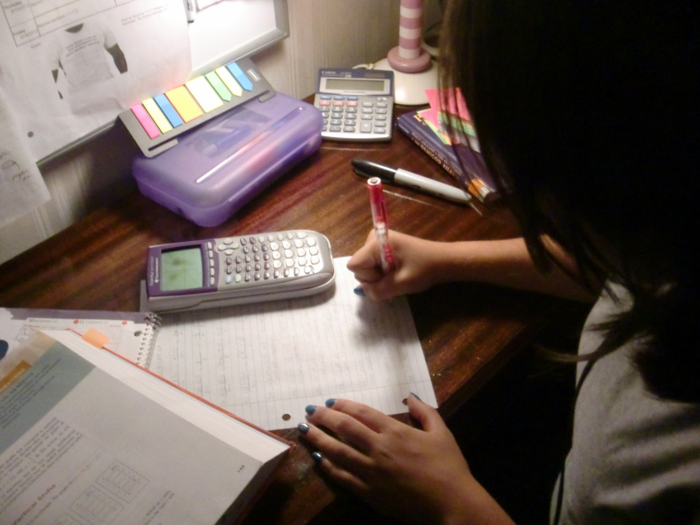
বাড়ির কাজ
পাঠ্যবইয়ের অনুশীলনীর ৩নং সৃজনশীল প্রশ্নের সঠিক রেওয়ামিল কর।

